Slide 1
история развития денег на руси
Преподаватель: Романюк И.И.

Slide 2
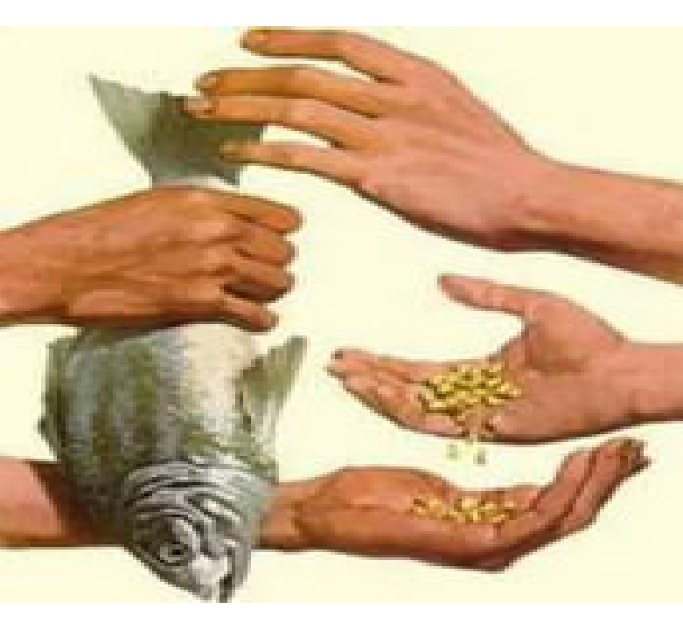
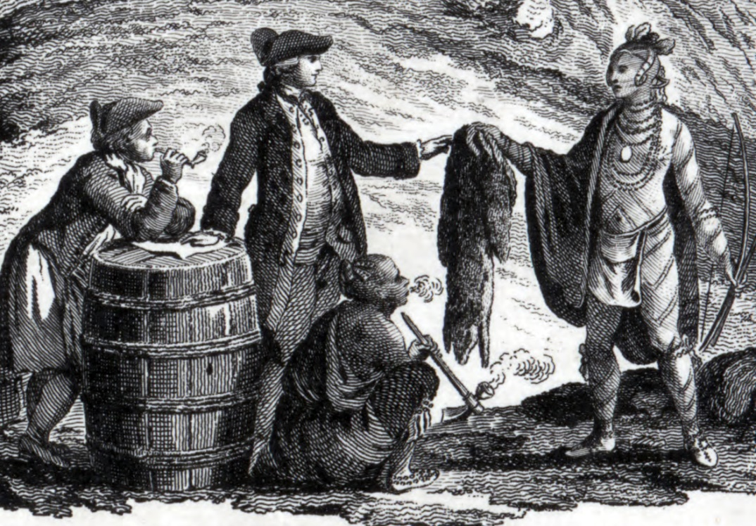
Деньги в Древней Руси
Древнерусские племена занимали значительную территорию от Днепра до Волги. Их основным занятием было земледелие и промыслы: рыболовство, охота, бортничество. В торговле господствовал бартер, роль менового эквивалента играли различные натуральные товары. В районах с преобладанием земледелия этой мерой было зерно в местных весовых мерах, в районах, связанных с охотой и животноводством таким эквивалентом были продукты животного происхождения: выделанная кожа, шкуры, пушнина и т.д. Помимо этого, для обмена использовался драгоценный металл, в основном в виде слитков серебра.

Slide 3
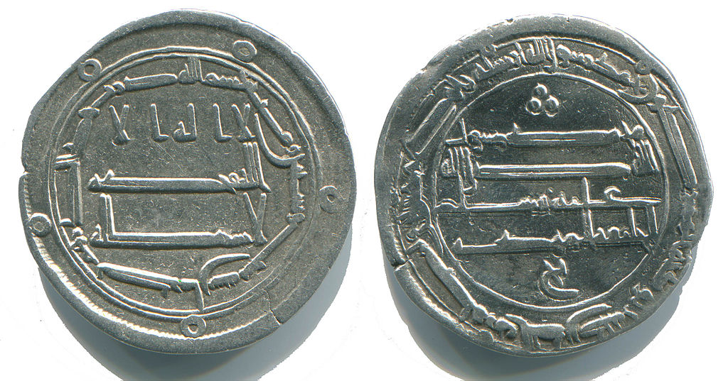
До появления своих монет на Руси ходили арабские дирхемы, и византийские солиды.

Slide 4
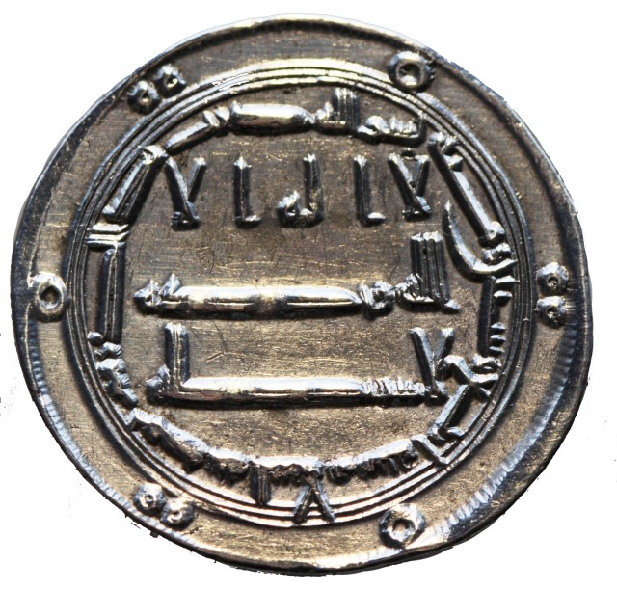
Куфические монеты
Самые ранние Дирхемы, называемые куфическими монетами, датируются VIII в. Эти монеты приходили на Русь с Юго-востока по великому Волжскому пути, центром, с которого эти монеты приходили на Русь был древний Булгар.

Slide 5
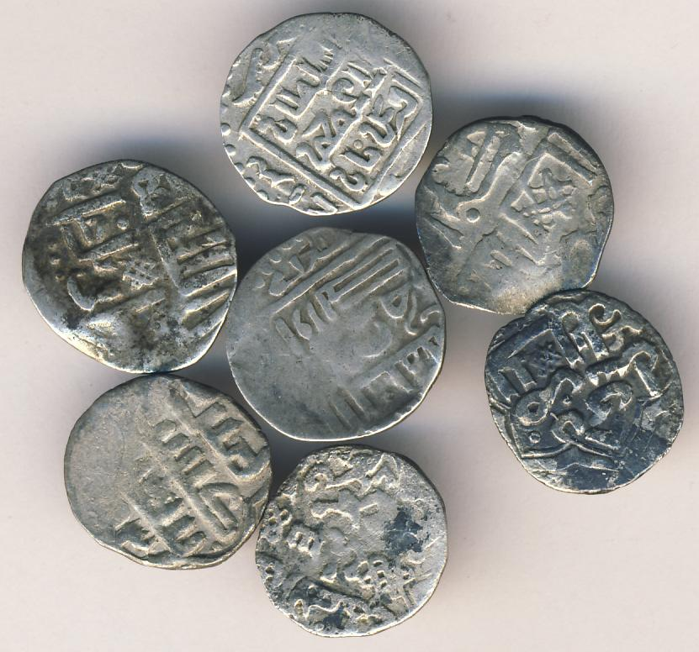
Дирхемы – крупные серебряные монеты с арабскими надписями. Дирхемы чеканились в арабском Халифате, а оттуда арабские купцы привозили их на территорию Киевской Руси. Здесь дирхем получил русское название: его стали называть куной или ногатой, половинку куны – резаной. 25 кун составляли гривну кун. Известно, что гривны кун дробились на более мелкие единицы: 20 ногат, 25 кун, 50 резан. Самой мелкой денежной единицей была векша. Одна векша равнялась 1/6 куны

Slide 6
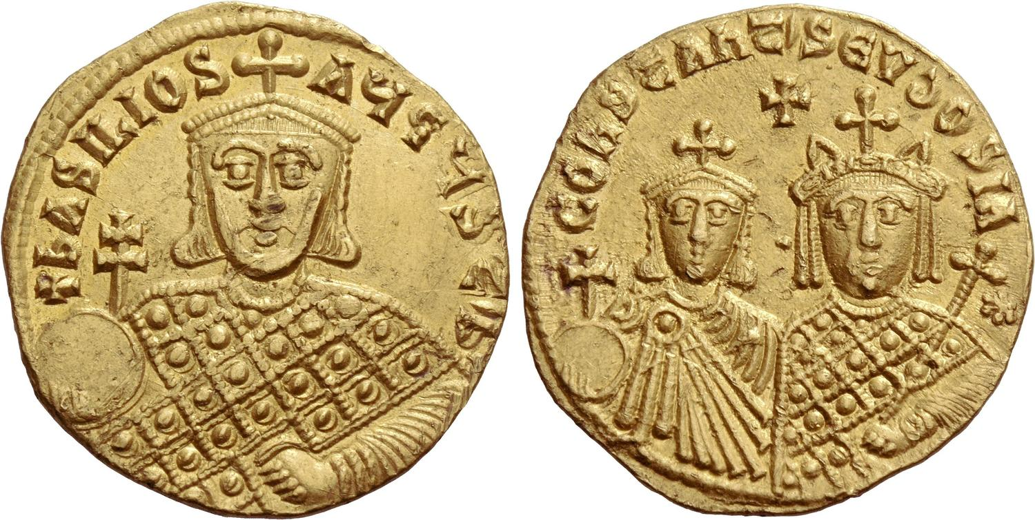
Византийские монеты
Более редкими в денежном обращении являлись византийские серебряные Милиарисии и золотые Солиды, встречающиеся в кладах X-XI вв. Тем не менее, они оказали значительное влияние на создание типа древнейших золотых и серебряных монет Древне-Русского государства.

Slide 7
Чеканка собственных монет
В конце X в. в Киевской Руси начинается чеканка собственных монет из золота и серебра.
Первые русские монеты так и назывались златниками и сребрениками. На монетах изображался великий князь киевский и своеобразный государственный герб в форме трезубца – так называемый знак Рюриковичей. Надпись на монетах князя Владимира (980 – 1015) гласила: "Владимир на столе, а се его сребро", что значит: «Владимир на престоле, а это его деньги». Долгое время на Руси слово «сребро» – «серебро» было равнозначно понятию денег.

Slide 8
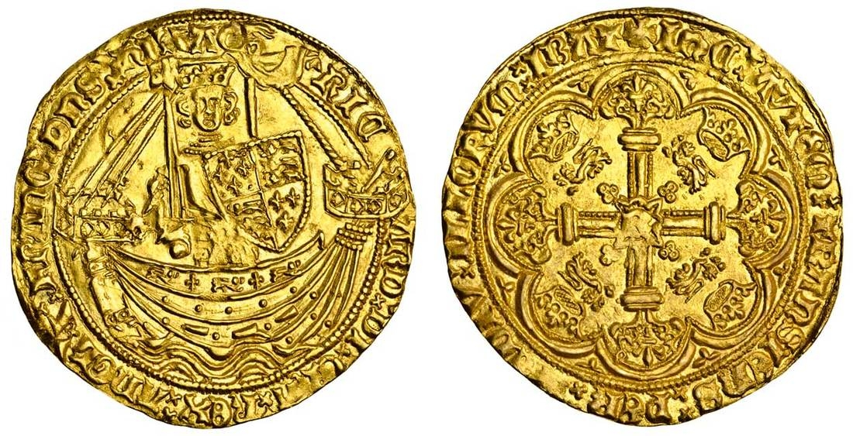
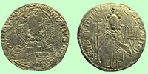
Чеканка монет продолжалась на Руси недолго. Вскоре Древнерусское государство перестало существовать, расколовшись на отдельные княжества. Их новые правители во внешние торговые отношения почти не вступали, предпочитая обходиться собственным хозяйством. Да и своей сырьевой базы для чеканки монет на Руси тогда не было. Поначалу материалом служили привозные монеты, а когда их приток иссяк, выпуск собственных прекратился.

Slide 9
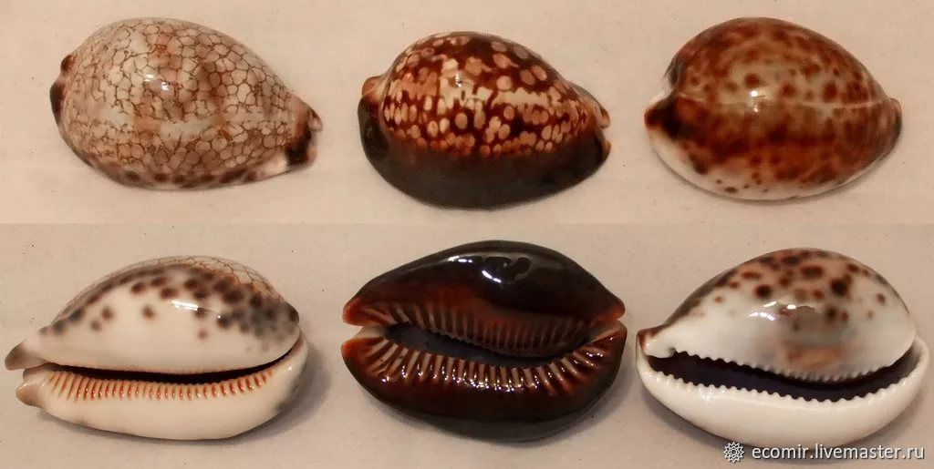
Безмонетный период
После смерти Ярослава Мудрого единая прежде Русь раскололась на десять независимых княжеств. Существовала также Новгородская республика на севере с центром в Великом Новгороде. Новым правителям приходилось прикладывать все силы, отражая с востока набеги половцев, а с запада - нападения крестоносцев. В этот период усилилась роль городов как экономических, политических и оборонительных центров. В этих городах на мелких рынках, расположенных, как правило, возле кремлевских стен, и начала сосредотачиваться местная торговля. Это привело к исчезновению из оборота монет и возврату к натуральному обмену: беличьими и куньими шкурками, стеклянными бусинами, металлическими браслетами, а кое-где - и раковинами каури.

Slide 10
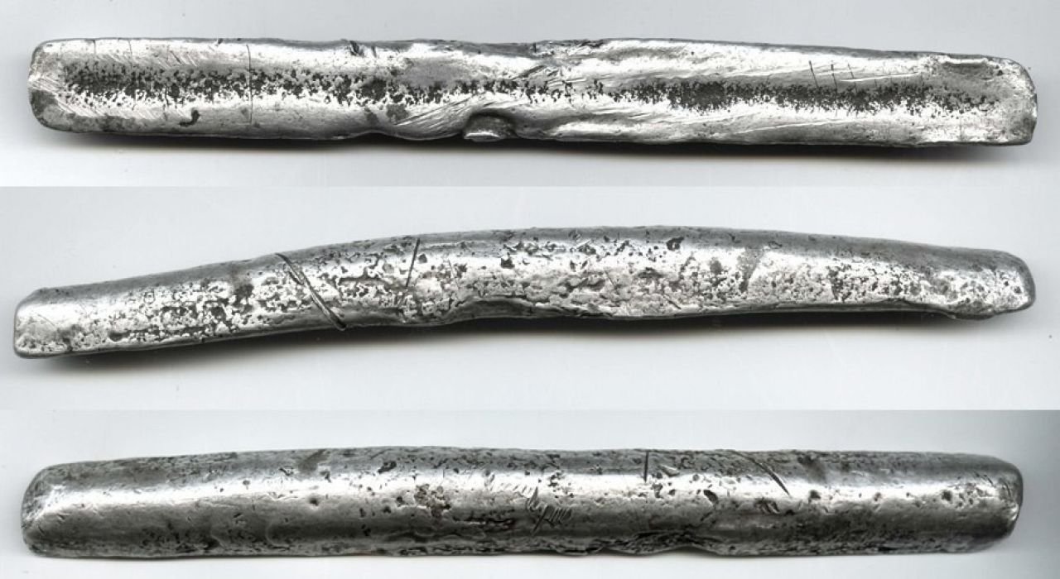
На рубеже IX – X веков на Руси появляется уже полностью отечественная денежная единица – гривна. Первые гривны были увесистыми слитками из серебра и золота, которые были скорее весовым эталоном, нежели деньгами – по ним можно было отмерять вес драгоценного металла. Киевские гривны весили около 160 граммов и по форме напоминали шестиугольный слиток, а новгородские гривны были длинным бруском весом около 200 граммов. Причем гривны были в ходу и у татар – на территории Поволжья была известна «татарская гривна», изготовленная в форме ладьи. Свое название гривна получила от женского украшения – золотого браслета или обруча, который носили на шее – загривке или гривке.

Slide 11
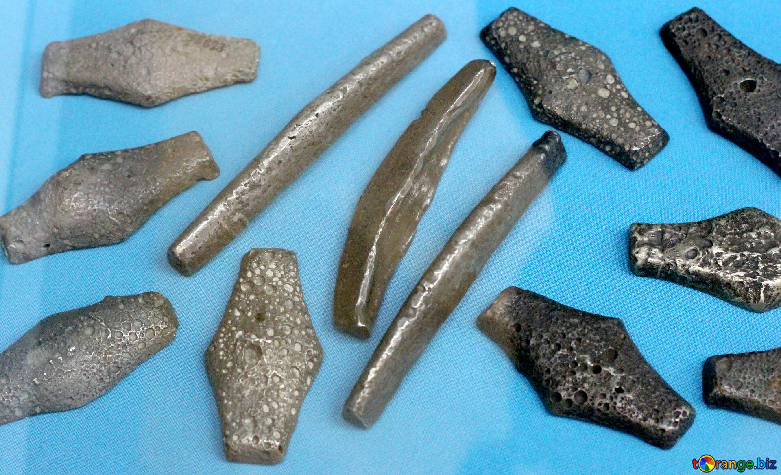
Самыми распространенными были две - киевская и новгородская. Первая имела меньшую массу (около 160 граммов) и отличалась правильной шестиугольной формой. Наиболее уважаемой и распространенной на Руси считалась новгородская гривна массой около 200 граммов, имевшая вид серебряной палочки.

Slide 12

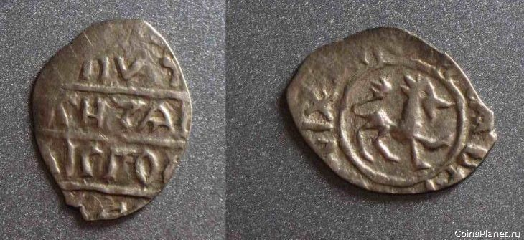
Первый русский рубль
Первый русский рубль - удлиненный брусок серебра весом приблизительно в 200 граммов, грубо обрубленный по концам. Появился он на свет в XIII веке. В то время рубль равнялся 10 гривнам кун. Отсюда и пошла русская десятичная монетная система, которая существует и сейчас: 1 рубль = 10 гривенникам; 1 гривенник = 10 копейкам. Только в середине 14 века , когда русский народ добился ослабления монгольского ига, вновь появились русские монеты. Деля рублевую гривенку на две части, получили полтины, на четыре - четвертаки. Из рубля делали мелкие монеты - деньги. Для этого рублевую гривенку вытягивали в проволоку, рубили на мелкие куски, каждый из них расплющивали и чеканили монету. В Москве из рубля изготовляли 200 денег, в Новгороде - 216. В каждом княжестве были свои монеты.

